Slide 1
Grußwort zum
35. Kongress der IVBS
Siegburg - Juni 2023
Dr. Helmut Goersch - Berlin

Slide 2
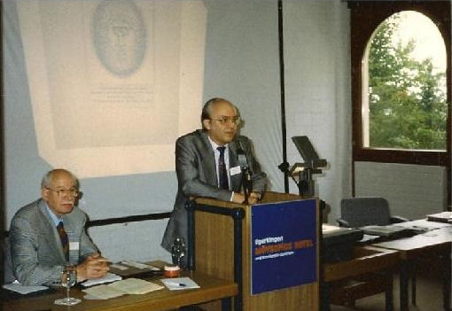
1994
Vom Beirat der IVBS dem Grußwort hinzugefügt

Slide 3
Liebe Freunde der binokularen Vollkorrektion
Die Teilnahme am 35. Kongress der IVBS belohnt mit erweitertem Wissen, und die richtige Anwendung der MKH garantiert die Zufriedenheit des Klienten:
„Gibt es einen schöneren Lohn?”
drhgoersch.de

Slide 4
Exakte Anwendung der MKH - 1
Das folgende Beispiel zeigt besonders eindrücklich:
Bei richtiger Anwendung der MKH und konsequentem Tragen der prismatischen Vollkorrektion liefert eine erneute Messung dieselben Korrektionswerte und das in der Kindheit erlernte Stereosehen wird durch die Korrektion wieder erweckt.
drhgoersch.de

Slide 5
Exakte Anwendung der MKH - 2
Es handelt sich um den Fall von Professor T.
Im Jahr 1976 hatte Hans-Joachim Haase folgende Korrektionswerte ermittelt:
drhgoersch.de

Slide 6
Exakte Anwendung der MKH - 3
Im Jahr 1987 bat mich dann der Professor, seine Korrektionswerte zu kontrollieren.
Dieser Bitte war ich gerne gefolgt, und es ergaben sich genau dieselben Werte, die H.-J. Haase 11 Jahre zuvor ermittelt hatte .
drhgoersch.de

Slide 7
Exakte Anwendung der MKH - 4
Daraufhin hatte ich den Professor gebeten, mir die Erfahrungen mit seiner Korrektionsbrille zu schildern, was er dann auch gerne tat.
Seine Brief lautete wie folgt:
drhgoersch.de

Slide 8
Exakte Anwendung der MKH - 5
„Gerne schildere ich Ihnen meine ersten Eindrücke beim erstmaligen Tragen einer Brille, deren Gläser mir Herr Haase bestimmt hatte:
Als ich das erste Mal eine Brille mit Gläsern von Herrn Haase auf die Nase setzte, sprang mir die wahrgenommene Wirklichkeit förmlich in die Augen.
drhgoersch.de

Slide 9
Exakte Anwendung der MKH - 6
In solcher Differenziertheit hatte ich vorher noch nie (ich weiß es nicht mehr) laubbedeckte Bäume, strukturierte Hausfassaden sowie alle sonstigen Wahrnehmungs-Gegenstände meiner alltäglichen Umwelt gesehen.
drhgoersch.de

Slide 10
Exakte Anwendung der MKH - 7
In der ersten Zeit schmerzten mir fast die Augen, was ich alles durch die neuen Gläser sehen mußte. Nun bin ich lange daran gewöhnt und möchte solch gute Gläser nicht mehr missen.ʺ
drhgoersch.de

Slide 11
Liebe Freunde der binokularen Vollkorrektion
Fazit: Vollkorrektion nach MKH ist die beste Wahl
Aus Berlin sendet viele Grüße
Helmut Goersch
Frühere Grußworte sind zu finden unter drhgoersch.de > Gesammeltes > IVBS

